Slide 1
Trabalho Engenharia de Software 1 – Parte II
Gerenciamento de Mercados
Carlos Alberto
Gustavo Dauer
Luiz Soares
Pablo Moreira

Slide 2
Introdução
Esta apresentação tem como objetivo mostrar como o sistema de Gerenciamento de Mercados desenvolvido pelo grupo será implementado.
Após uma avaliação do escopo inicial, feita pelos integrantes do grupo juntamente com a professora, mostramos a seguir o resultado da mesma.

Slide 3
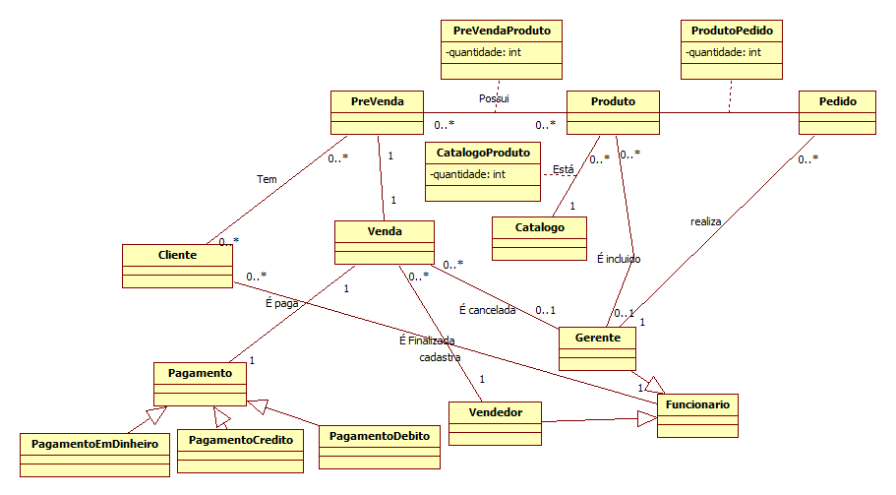
Diagrama de Classes

Slide 4
Diagrama de Classes
No primeiro escopo tínhamos quatro usuários: Vendedor, Gerente, Auditor e Receptor.
Agora, com a revisão, temos apenas dois: Vendedor e Gerente. Sendo assim, todos os casos de uso relacionados a Auditor e Receptor foram removidos.
Gerente passou a ser um super-usuário que herdou praticamente todas as funcionalidades de Auditor e Receptor.

Slide 5
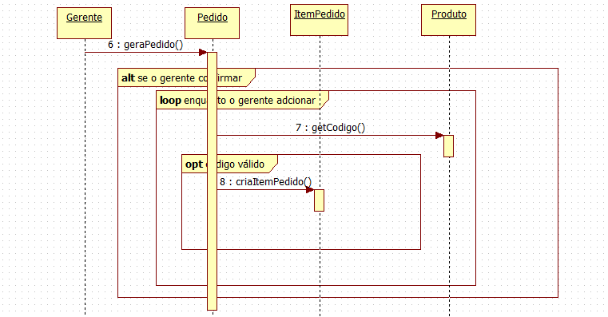
Diagrama de Sequência – Gerar Pedido

Slide 6
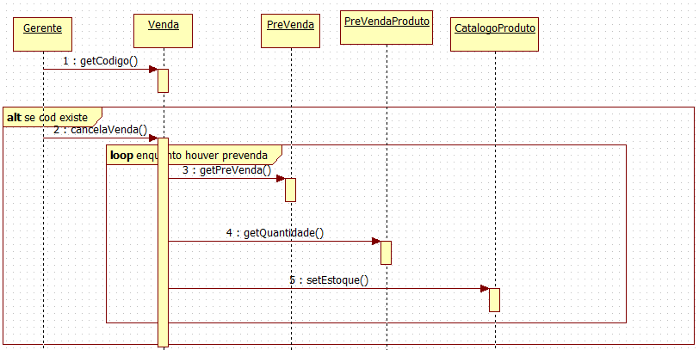
Diagrama de Sequência – Cancela Venda

Slide 7
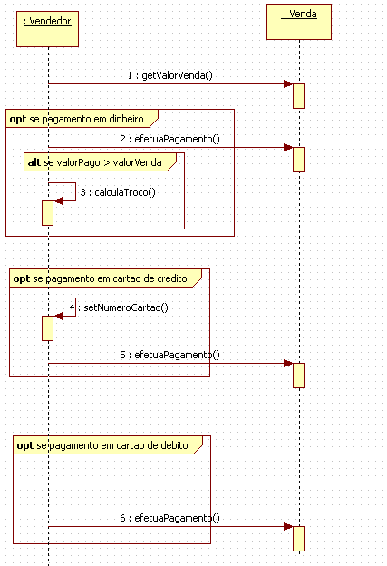
Diagrama de Sequência – Pagamento

Slide 8
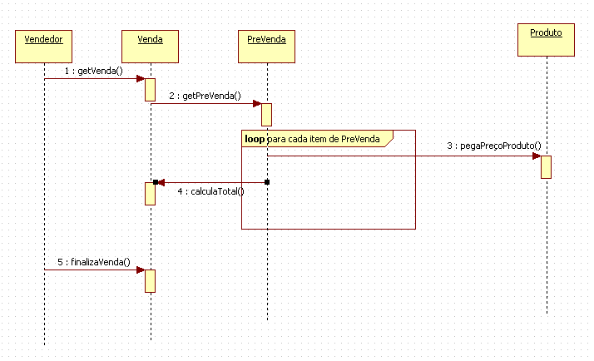
Diagrama de Sequência – Finaliza Venda

Slide 9
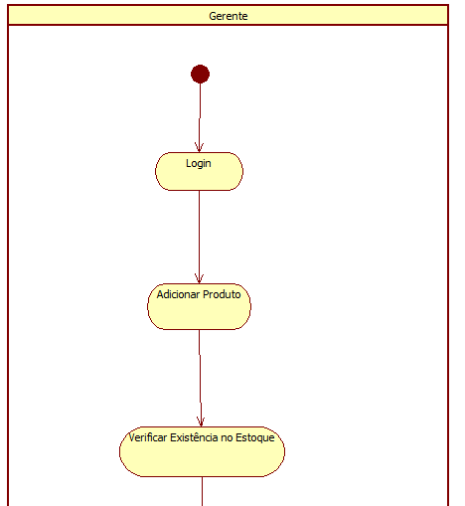
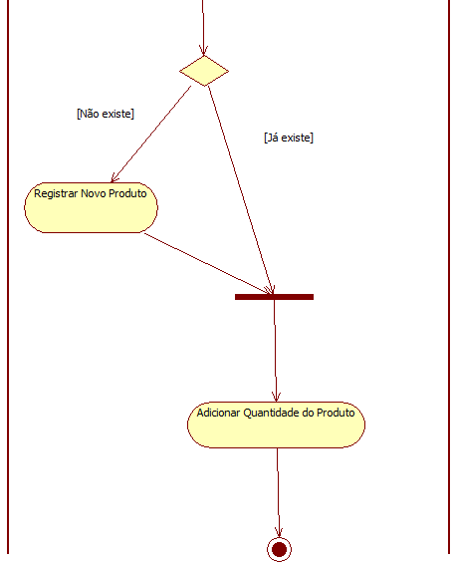
Diagrama de Atividade – Adicionar Item ao Estoque

Slide 10
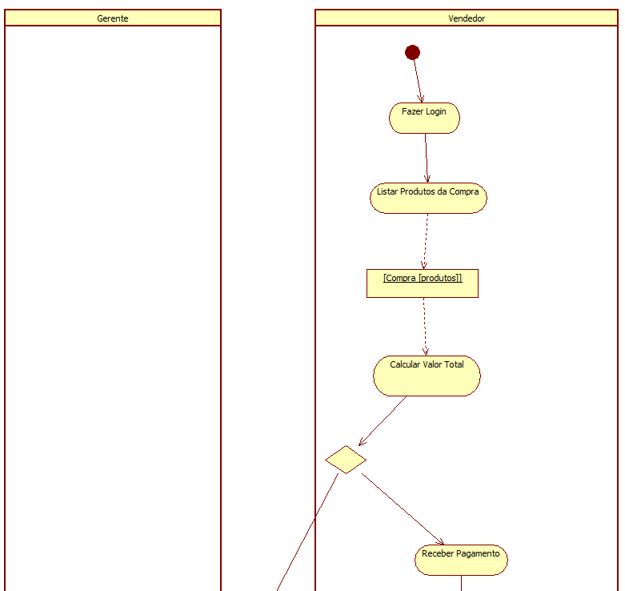
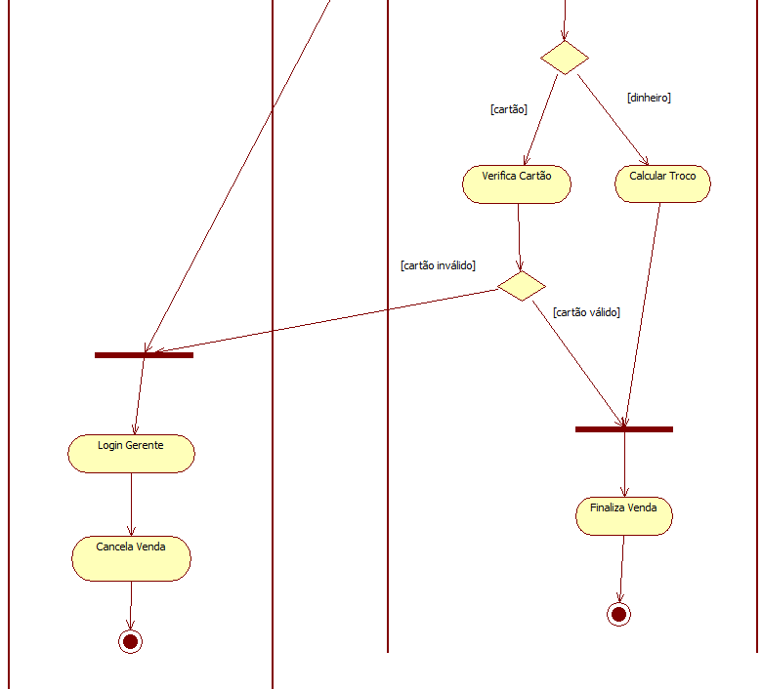
Diagrama de Atividades - Compra

Slide 11
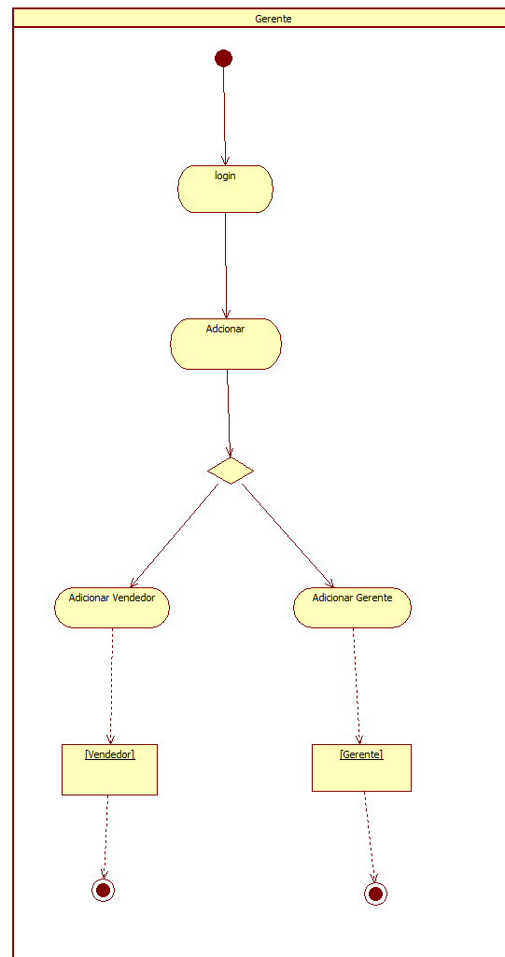
Diagrama de Atividades:
Adicionar Empregado

